Slide 2
挫折
人生是一本巨大的错题本
汇报人：我是天下第一帅

Slide 3
01
挫折的定义与类型
目
录
挫折对人的影响
02
CONTENTS
03
应对挫折的策略
04
从挫折中成长
05
抗挫折的重要性

Slide 4
挫折的定义与类型

Slide 5
什么是挫折
挫折的概念阐述
挫折是指在实现目标或期望的过程中，由于某种原因而遇到的障碍或困难，导致心理或行为上的不适应和负面情绪的产生。它是个体与环境相互作用的结果，反映了人在面对挑战时的心理韧性和应对能力。

Slide 6
挫折的常见类型
01
02
03
04
学业挫折的表现
生活挫折的表现
情感挫折的特征
社交挫折的方面
学业挫折主要表现为考试成绩不理想、学习进度缓慢、与同学竞争失利等。这些挫折会影响学生的自信心和学习动力，严重时可能导致学习焦虑或逃避学习。
生活挫折包括家庭变故、经济困难、健康问题等。这些挫折会给人带来沉重的心理负担，影响生活质量，需要个体具备良好的适应能力和应对机制。
情感挫折涉及人际关系中的矛盾、失恋、孤独等。这些挫折会导致个体情绪波动大，产生焦虑、抑郁等负面情绪，严重时可能影响社交功能和心理健康。
社交挫折包括被拒绝、被孤立、被误解等。这些挫折会影响个体的社交能力和人际关系，导致自卑、孤独等心理问题，需要提高社交技巧和沟通能力。

Slide 7
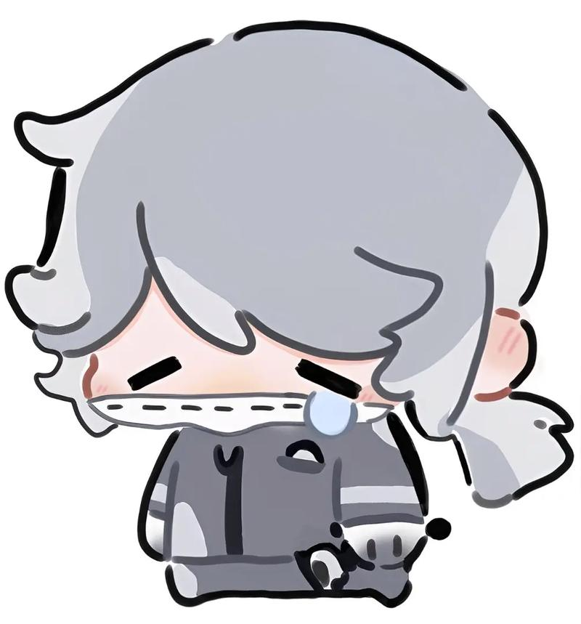
挫折产生的原因
内部因素的影响
个人期望的落差
内部因素包括个人的性格特征、心理承受能力、认知方式等。例如，内向、敏感的人更容易受到挫折的影响，而心理承受能力强的人则能更好地应对挫折。
当个人的期望与现实之间存在较大差距时，会产生挫折感。过高的期望可能导致失望和沮丧，而过低的期望则可能限制个人的成长和发展。
外部环境的作用
突发情况的干扰
外部环境包括家庭、学校、社会等。家庭关系紧张、学校竞争激烈、社会压力大都可能成为挫折的来源，影响个体的心理健康。
突发情况如自然灾害、疾病等不可预测的事件，也可能成为挫折的来源。这些事件会打乱个体的计划和节奏，导致心理失衡和负面情绪的产生。

Slide 8
挫折对人的影响
02

Slide 9
心理层面的影响
自信心的受挫
产生消极的心态
挫折往往伴随着失败，这会直接打击个人的自信心。一旦自信心受挫，人们可能开始怀疑自己的能力和价值，进而产生自我否定的情绪。
频繁遭遇挫折，人们可能逐渐形成一种消极的心态，认为努力无用，命运不公。这种消极心态一旦形成，将严重阻碍个人的成长和发展。
焦虑与压力增加
情绪的波动变化
面对挫折，人们往往会感到焦虑不安，内心压力骤增。这种焦虑和压力不仅源于对失败的恐惧，更在于对未知结果的担忧。长时间处于这种心理状态，可能导致心理健康受损。
挫折还可能引发情绪的剧烈波动，从沮丧、愤怒到悲伤，各种负面情绪可能接踵而至。这种情绪的波动不仅影响个人的心理状态，还可能波及到周围的人。

Slide 10
行为方面的表现
逃避行为的出现
01
为了避免再次面对挫折，一些人可能选择逃避，如拖延、放弃或转移注意力。这种逃避行为虽然能暂时减轻心理压力，但长远来看，会削弱个人的应对能力。
攻击行为的可能
02
在遭受挫折时，一些人可能变得易怒、攻击性强，甚至将愤怒和不满发泄到他人身上。这种攻击行为不仅伤害他人，也让自己陷入更深的困境。
退缩行为的产生
面对挫折，一些人可能选择退缩，不再积极寻求解决问题的方法。他们可能变得被动、消极，甚至对未来失去信心。
努力程度的改变
04
挫折可能导致个人努力程度的改变，一些人可能因为失败而更加勤奋，试图通过加倍努力来弥补不足；而另一些人则可能因为挫败感而丧失动力，变得懒散和消极。

Slide 11
对生活的整体影响
日常生活的干扰
人际关系的变化
挫折可能严重干扰个人的日常生活，如工作、学习和娱乐等。它可能让人分心，无法专注于手头的事情，从而影响效率和质量。
挫折还可能对人际关系产生负面影响，如导致家庭矛盾、朋友疏远或职场冲突等。这些变化不仅加剧了个人的心理压力，还可能让个人陷入孤立无援的境地。
未来规划的调整
个人成长的阻碍
面对挫折，个人可能需要重新审视和调整自己的未来规划。一些原本设定的目标和计划可能需要重新评估，甚至完全放弃。这种调整虽然痛苦，但也是成长的一部分。
挫折是个人成长道路上的绊脚石，它可能阻碍个人在知识、技能、心态等方面的提升。如果不能有效应对挫折，个人可能陷入停滞不前的境地，无法实现自我超越。

Slide 12
应对挫折的策略
3

Slide 13
积极的心态调整
保持乐观的态度
学会自我激励
保持乐观的态度是应对挫折的第一步。面对困难时，要相信困难只是暂时的，未来依然充满希望。这种积极的心态有助于我们保持冷静，从而更好地应对挫折。
学会自我激励是调整心态的关键。在遭遇挫折时，可以通过自我暗示、设定小目标等方式来激励自己，保持前进的动力和信心。
转变思维方式
培养坚韧精神
转变思维方式有助于我们从不同的角度看待问题。尝试用积极、乐观的视角去解读挫折，将其视为成长的机会，而非无法逾越的障碍。
坚韧精神是应对挫折的重要品质。它使我们在面对困难时能够坚持不懈，不轻易放弃。通过不断挑战自我，我们可以逐渐培养出这种精神。

Slide 14
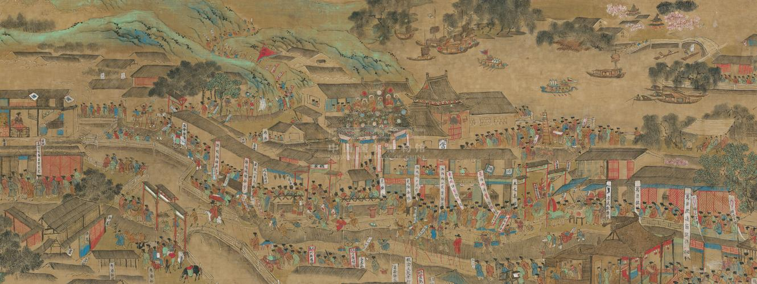
有效的行动措施
分解目标步骤
不断学习提升
将大目标分解为小步骤，每完成一步都给予自己积极的反馈。这样做可以降低挫折感，增强自信心，使我们在应对挫折时更加从容。
不断学习新知识、新技能，提高自己的综合素质。这不仅可以增强我们的应对能力，还能在挫折中找到新的机遇和可能。
制定合理计划
积极寻求帮助
制定合理计划是应对挫折的有效行动之一。明确目标，列出实现目标的步骤，并设定合理的时间表，有助于我们有序地应对挫折。
在应对挫折时，不要害怕寻求他人的帮助。与亲朋好友、同事或专业人士交流，可以获得新的视角和建议，帮助我们更好地应对问题。

Slide 15
提升自身能力
增强心理承受力
提高解决问题能力
增强心理承受力是应对挫折的重要能力。通过参与心理辅导、阅读相关书籍等方式，我们可以学会更好地管理情绪，提高心理韧性。
提高解决问题能力有助于我们更高效地应对挫折。学会分析问题、寻找解决方案，并付诸实践，可以让我们在挫折中不断成长。
培养适应变化能力
加强人际交往能力
适应变化能力是应对挫折不可或缺的能力。在这个快速变化的时代，我们需要学会适应新环境、新挑战，不断调整自己的策略和方法，以更好地应对挫折。
良好的人际交往能力有助于我们在应对挫折时获得更多支持。学会倾听、表达和沟通，与他人建立良好的关系，可以让我们在困难时得到更多的帮助和鼓励。

Slide 16
04
从挫折中成长

Slide 17
挫折带来的机遇
发现自身不足
激发内在潜能
面对挫折时，我们往往能清晰地看到自己的短板与不足。这些不足既是成长的瓶颈，也是进步的阶梯。通过分析挫折产生的原因，我们可以精准定位自己的能力边界，为后续的提升指明方向。
02
挫折往往能激发人的内在潜能。在逆境中，为了摆脱困境，人们会不自觉地调动起全部的智慧与力量，这种被逼出来的能量往往能带来意想不到的突破，让我们认识到自己潜在的巨大能力。
01
04
拓展人生视野
增进对生活理解
经历挫折后，我们的心态会更加开放，视野也会因此拓宽。不同的挫折经历让我们学会了从不同角度看待问题，这种多元化的视角有助于我们在未来的道路上更加从容不迫。
03
挫折是生活的一部分，它让我们更加深刻地理解生活的复杂性与多样性。每一次挫折都是对生活的一次深刻体验，这种体验让我们更加珍惜顺境，也更加坚韧地面对未来的挑战。

Slide 18
培养抗挫折能力
从小事做起积累
经历多次挫折锻炼
反思总结经验教训
持续不断自我完善
抗挫折能力的培养需要从小事做起。在日常生活中，我们可以设置一些小挑战，通过不断克服困难，逐渐积累面对挫折的勇气与经验。
真正的抗挫折能力需要在多次挫折中锻炼出来。每一次挫折都是一次宝贵的学习机会，通过不断经历与反思，我们可以逐渐学会如何更加有效地应对挫折。
面对挫折，我们需要学会反思与总结。通过深入分析挫折产生的原因与过程，我们可以从中汲取经验教训，为未来的成长奠定基础。
抗挫折能力是一个持续不断的过程。我们需要时刻保持警醒，不断寻找自己的不足与改进空间，通过持续的学习与努力，不断提升自己的抗挫折能力。

Slide 19
05
抗挫折的重要性

Slide 20
对个人发展的意义
实现个人目标的助力
塑造良好性格的因素
抗挫折能力是实现个人目标的重要助力。在追求目标的过程中，难免会遇到困难和挑战，而拥有强大的抗挫折能力，能够让人在逆境中坚持不懈，找到解决问题的办法，从而更接近成功。它帮助个体在遭遇失败时不轻易放弃，而是从中吸取教训，调整策略，再次出发。
抗挫折能力是塑造良好性格的关键因素之一。面对挫折时，能够保持冷静、乐观的态度，不仅有助于个人情绪的稳定，还能逐渐培养出坚韧不拔、积极向上的性格特质。这种性格特质对于个人的长期发展和人际交往都具有积极影响。
提升幸福感的关键
促进身心健康的保障
抗挫折能力还能显著提升个人的幸福感。当个体能够积极应对生活中的不如意时，更容易保持心态平和，减少焦虑和压力。这种积极的心态有助于发现生活中的美好，提升整体的幸福感。
具备良好的抗挫折能力，是维护身心健康的重要保障。长期面对挫折而无法有效应对，容易导致心理问题，如抑郁、焦虑等。而能够积极面对挫折的人，更能够保持良好的心理状态，进而促进身体健康。

Slide 21
对社会的积极作用
增强社会适应能力
推动社会进步的动力
抗挫折能力强的个体更容易适应社会环境的变化。在快速变化的社会中，面对各种不确定性和挑战，具备抗挫折能力的人能够更快地调整自己，找到新的发展方向，从而更好地融入社会。
社会的进步离不开个体的创新和努力。抗挫折能力能够激发个体的创造力和探索精神，在面对困难和挑战时，他们更愿意尝试新的方法和思路，从而推动社会的进步和发展。
01
02
04
03
培养坚韧的社会精神
营造积极社会氛围
抗挫折能力是培养坚韧社会精神的基础。在遭遇重大社会事件或自然灾害时，具备抗挫折能力的个体和群体能够迅速恢复，重建家园，展现出坚韧不拔的精神风貌。这种精神对于社会的长期发展具有重要意义。
当社会中具备抗挫折能力的个体增多时，整个社会的氛围也会变得更加积极。人们更愿意面对困难，相互鼓励和支持，共同寻找解决问题的方法，这种积极的社会氛围有助于社会的和谐稳定。

Slide 22
最后，遇到挫折时想想这四位美男贵公子

Slide 23
特别鸣谢：黑磷，^，黄馨慧（昵称打不出来），☽，鸢尾，单眼皮 的素材提供
祝高一四班所有同学摩霄志在潜修羽，会接鸾凰别苇丛
这一学期，八方来财！
汇报人：我是天下第一帅

